Slide 1


Trường Tiểu học Tân Hội A
Nhiệt liệt chào mừng
Các thầy cô giáo về dự
Chuyên đề: Học vần– Lớp 1
Giáo viên thực hiện: Đào Thị Thảo

Slide 3



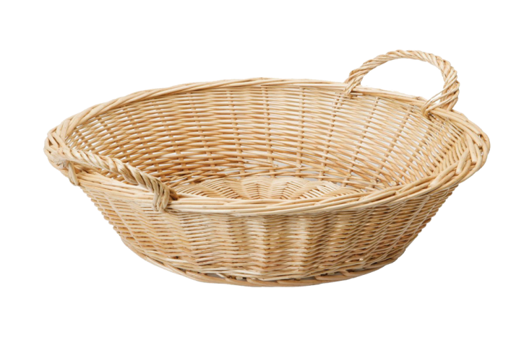
Trò chơi: Hái táo
1
4
5
6
3
2
bê -bễ
bi - bia
ga - hồ
l-b-h-g
a-o-ô-ơ
e-ê-i-ia

Slide 5
1. Ghép các âm đã học thành tiếng.
e
ê
a
o
e
ê
a
o
ơ
i
ô
i
ô
ơ
ia
ia
l
l
l
l
l
l
l
l
l
b
h
g

Slide 6
1. Ghép tiếp các âm đã học thành tiếng, viết vào ô trống.
a
o
ô
ơ
e
ê
i
ia
l
la
lo
lô
lơ
le
lê
lia
li
b
ba
bo
bô
bơ
be
bê
bi
bia
h
ha
ho
hô
hơ
he
hê
hi
hia
g
ga
go
gô
gơ

Slide 7
1. Ghép các âm đã học thành tiếng.
a
o
ô
ơ
e
ê
i
ia
l
la
lo
lô
lơ
le
lê
lia
li
b
ba
bo
bô
bơ
be
bê
bi
bia
h
ha
ho
hô
hơ
he
hê
hi
hia
g
ga
go
gô
gơ

Slide 8
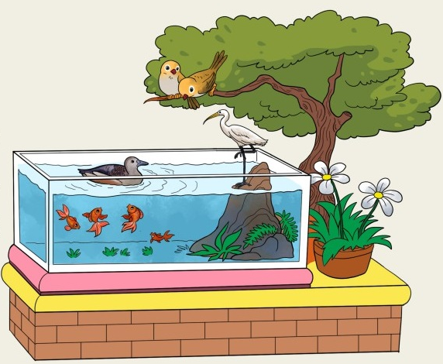

Slide 9
2. TËp ®äc
Bể cá
Ba Hà để bể cá ở hè. Bể có cá, có cò, le le. Cò ở bể là cò đá. Le le là le le gỗ.
Ba
Hà
có
cò
cò đá

Slide 10
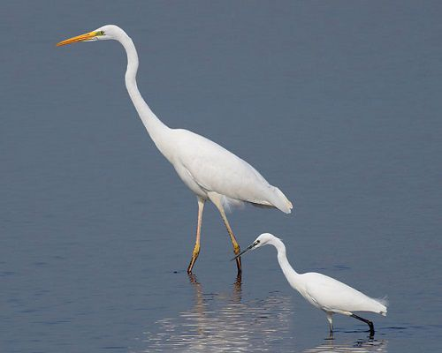

Slide 11
2. TËp ®äc
Bể cá
Ba Hà để bể cá ở hè. Bể có cá, có cò, le le. Cò ở bể là cò đá. Le le là le le gỗ.
Ba
Hà
có
cò
cò đá
le le gỗ

Slide 12
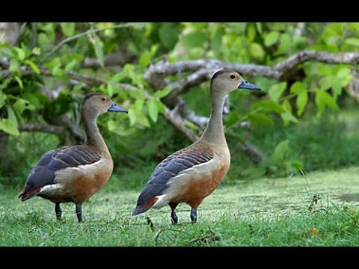

Slide 13
2. TËp ®äc
Bể cá
Ba Hà để bể cá ở hè. Bể có cá, có cò, le le. Cò ở bể là cò đá. Le le là le le gỗ.
Ba
Hà
có
cò
cò đá
le le gỗ

Slide 14
2. TËp ®äc
Bể cá
Ba Hà để bể cá ở hè. Bể có cá, có cò, le le. Cò ở bể là cò đá. Le le là le le gỗ.
1
2
3
4

Slide 16

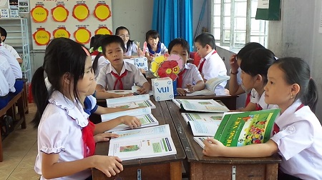
Đọc trong nhóm
Thi đọc trong nhóm

Slide 17
2. TËp ®äc
Bể cá
Ba Hà để bể cá ở hè. Bể có cá, có cò, le le. Cò ở bể là cò đá. Le le là le le gỗ.

Slide 19


Slide 20


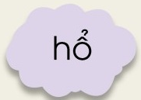


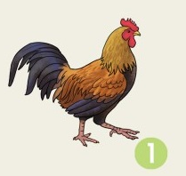

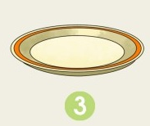

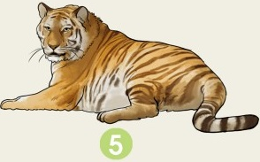
3. Tìm từ ứng với từng hình
1
2
3
4
5

Slide 21
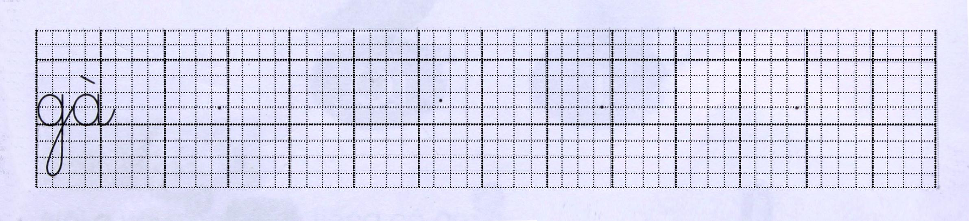
2. Nối từ ứng với mỗi hình rồi viết lại
1
2
3
4
5

Slide 22
2. Nối từ ứng với mỗi hình rồi viết lại
1
2
3
4
5
l
bí
đĩa
ê
hổ

Slide 24

Củng cố

Slide 25

Dặn dò

Slide 26



Xin chân thành cảm ơn

